Slide 1
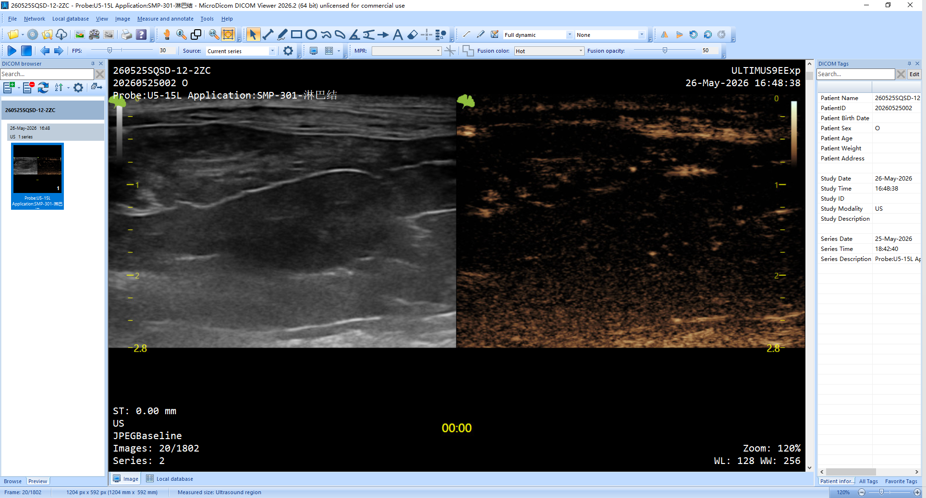
软件可视化
BJUT Model

Slide 2
Step 01｜时域带通滤波器
对每个空间位置 (x,y) 的时间序列 I(x,y,t) 做带通滤波。
目标：去掉慢变化背景和高频随机噪声，保留微泡通过时产生的动态变化。
Python实现
概念
from scipy.signal import butter, filtfilt
def temporal_bandpass(frames, fs, lowcut, highcut):
b, a = butter(3, [lowcut/(fs/2), highcut/(fs/2)], btype='band')
return filtfilt(b, a, frames, axis=0)
适用
人体样本中可作为基础滤波方法
已知帧率 fps 时，可根据微泡运动频段设置 lowcut/highcut
常与 SVD 串联作为二次滤波
参数提示
• fs：DICOM metadata 或设备记录中的帧率
• lowcut：去除组织/呼吸等慢变化
• highcut：去除随机噪声
• axis=0：沿时间帧维度滤波
展示建议：用一张“单像素时间曲线”说明滤波前后变化，比单纯放代码更容易理解。
BJUT Model

Slide 3
Step 01｜时空奇异值分解滤波器（SVD Filter）
核心变换
frames [T,H,W] → M [H×W,T] → M = UΣVᵀ
信号分布解释
大奇异值
组织杂波 / 背景
中间奇异值
微泡运动信号
小奇异值
随机噪声
实现方式：导入包 + 自定义重建逻辑
from scipy.linalg import svd
# 大数据可用 randomized_svd
U, S, Vt = svd(M, full_matrices=False)
S_keep = mask(S, low_rank_cut, high_rank_cut)
M_filtered = (U * S_keep) @ Vt
BJUT Model

Slide 4
低阈值 SVD 与高/低速微泡数据
低阈值SVD
只去掉少量最大奇异值，尽量保留低速微泡。
原因：低速微泡移动慢，时空相关性较高，容易被误认为组织背景。
速度划分
高/低速微泡数据通常来自轨迹速度，而不是单帧强度。
速度 = 位移 × 像素尺寸 × 帧率。
# 普通 SVD：去组织更强，但可能删掉低速微泡
filtered, S = svd_filter(frames, low_rank_cut=10, high_rank_cut=80)
# 低阈值 SVD：保留更多低速微泡
filtered_low, S = svd_filter(frames, low_rank_cut=2, high_rank_cut=80)
高速微泡：主干血管、快速灌注区域
低速微泡：微小血管、毛细血管、滞留区域
BJUT Model

Slide 5
Step 02｜二维高斯滤波器：让微泡亮斑更稳定
作用机制
单帧图像 → 高斯平滑 → 局部亮斑更连续 → 更容易找峰值
抑制孤立噪声点，降低误检
保持微泡近似 blob 结构
为 peak_local_max 或阈值检测提供稳定输入
sigma 不宜过大，否则相邻微泡会融合
常用包
from scipy.ndimage import gaussian_filter
# 或 OpenCV: cv2.GaussianBlur
smooth = gaussian_filter(frame, sigma=1.0)
参数建议
• sigma：0.8–2.0 作为起点
• 微泡小且密集：sigma 小一些
• 噪声强：sigma 可适当增大
BJUT Model

Slide 6
Step 02｜径向对称法：从亮斑到亚像素中心
基本思想
微泡亮斑周围的灰度梯度大致指向中心；把多条梯度方向线求交点，就能估计亚像素中心。
常规极值定位
径向对称定位
实现方式
通常需要自定义函数：
1. 裁剪候选点 patch
2. 计算梯度 gx, gy
3. 构造加权最小二乘
4. 返回全局中心坐标
取最亮像素
简单、快，但只有像素级精度，容易受噪声影响
利用梯度方向
可达到亚像素级，适合超分辨血管重建
BJUT Model

Slide 7
Step 03｜匈牙利算法：相邻帧微泡最优匹配
第 t 帧有 M 个微泡，第 t+1 帧有 N 个微泡。需要判断哪个点对应哪个点。
常用包
问题
from scipy.optimize import linear_sum_assignment
from scipy.spatial.distance import cdist
cost = cdist(points_t, points_t1)
row, col = linear_sum_assignment(cost)
代价矩阵
cost[i,j] = 第 t 帧第 i 个点 与 第 t+1 帧第 j 个点的距离；匈牙利算法寻找总代价最小的匹配。
追踪约束
最大允许位移 max_distance
最小轨迹长度 min_track_length
速度/方向连续性约束
允许短时丢失或直接终止轨迹
汇报提醒：匈牙利算法只解决“当前两帧最优匹配”，完整轨迹管理还需要自定义 track_bubbles 逻辑。
BJUT Model

Slide 8
Step 04｜合成高/低速血流密度图与参数计算
轨迹 → 速度 → 分组 → 累计成图
参数计算
速度阈值可将轨迹分成高速与低速两类；将轨迹点累计到图像网格中，得到血流密度图。
归一化距离：轨迹总长度 / 首尾直线距离，反映弯曲程度
滞留时长：微泡在指定圆形区域内被追踪到的时间
离散度：统计方向偏差 ±20° 内的同向运动次数
高速轨迹
低速轨迹
主干血管
快速灌注
毛细血管
局部滞留
展示建议：用颜色区分高速/低速轨迹，并在图旁边给出参数定义，形成“结果图 + 指标解释”的组合。
BJUT Model

Slide 9
实现清单：哪些用包，哪些需要自定义
技术点
推荐包 / 方法
实现性质
时域带通滤波
scipy.signal.butter / filtfilt
导入包 + 封装函数
SVD滤波
scipy.linalg.svd / randomized_svd
导入包 + 自定义阈值重建
低阈值SVD
无独立包
调整 low_rank_cut 参数
二维高斯滤波
scipy.ndimage.gaussian_filter
直接导入使用
局部峰值检测
skimage.feature.peak_local_max
导入包 + 阈值调参
径向对称法
通常无标准现成包
自定义梯度/最小二乘函数
匈牙利算法
scipy.optimize.linear_sum_assignment
导入包 + 自定义轨迹管理
高/低速划分
无独立包
根据轨迹速度自定义筛选
建议安装：numpy / scipy / scikit-image / scikit-learn / pydicom / matplotlib / opencv-python
BJUT Model

